Slide 1
请
叫
我
网
黄
@Simon_阿文
BETTER CALL SIMON

Slide 2
@Simon_阿文 | 李浩文
90后，史上最色的PPTer；
《我懂个P》作者；

Slide 3
众所周知，
我有很多重身份
江湖人称斜杠青年

Slide 4

身份1
PPT模板
设计师
A JJ Boom PPT Designer

Slide 5
在过去的几年，我设计了很多爆款PPT模板

Slide 6
截至2016.11月，PPT模板收入
,
元
作品链接：http://www.pptstore.net/author/Simon%E9%98%BF%E6%96%87/

Slide 7
身份2
零代码H5
设计师
A JJ Boom H5 Designer

Slide 8





除了会玩PPT，我还会做H5
《中式英文高考》
《联合国年终总结》

Slide 9





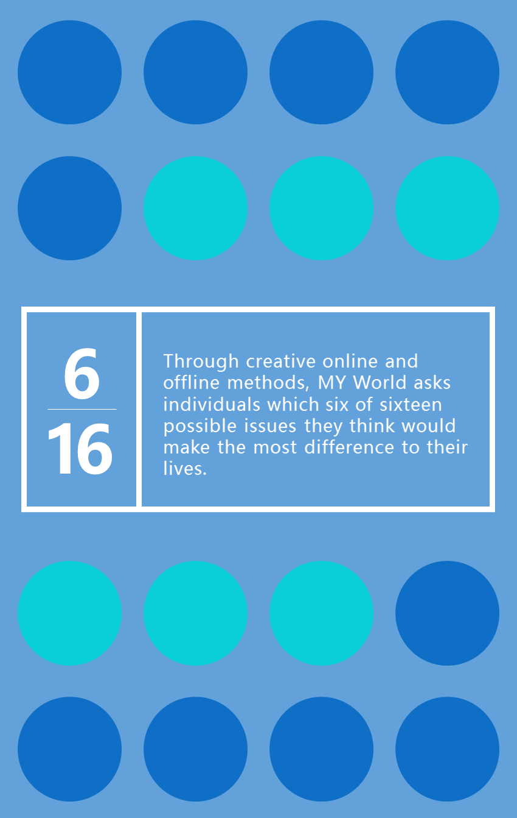





Slide 10





Slide 11
身份3
在线课程开发者
A JJ Boom Teacher

Slide 12

有了这些工具使用的经验积累，我开发了三门课程

Slide 13


《和阿文一起学H5》
《邱晨的设计急诊室》
Notes:
1707619
242870
313920

Slide 14

截至2016.11，在线课程创收
元
,
,
课程地址： http://study.163.com/manage/myManage.htm#/manage/myManageCourse?status=2
Notes:
1787219
345840
285186
2418245

Slide 15
身份4
普通话不标准的培训师
A JJ Boom Trainer

Slide 16


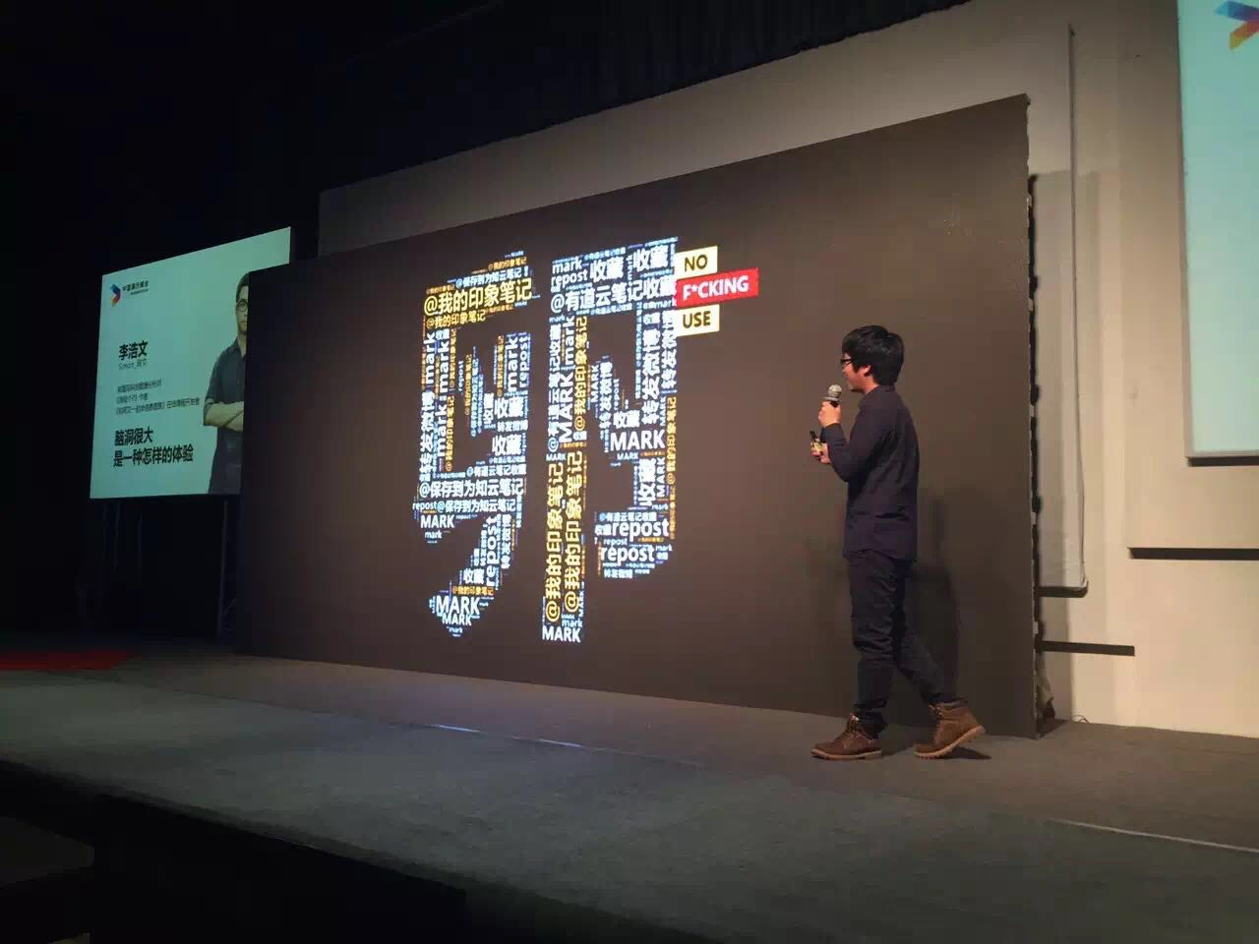
我还会经常走穴讲课，流窜于各大高校和企业

Slide 17
身份5
专注可视化领域的
数据分析师
A JJ Boom Analyst

Slide 18
曾经我还是一名数据分析师，就职于国内首家上市大数据公司 —— 国双科技
BIG
DATA

Slide 19

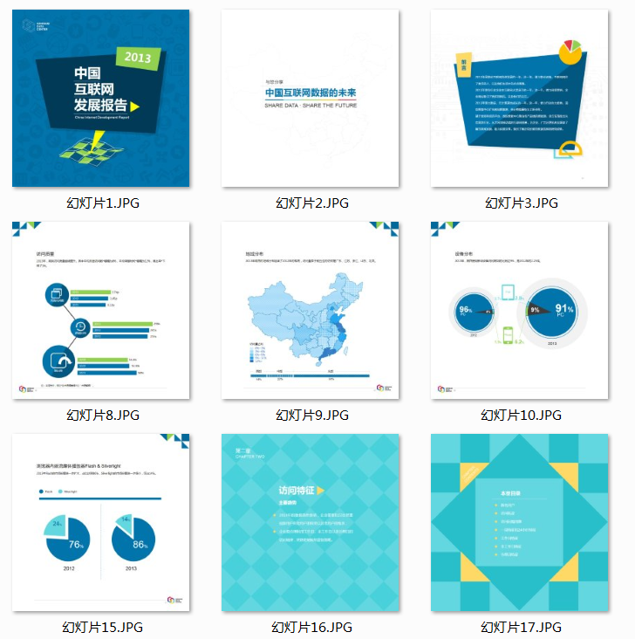
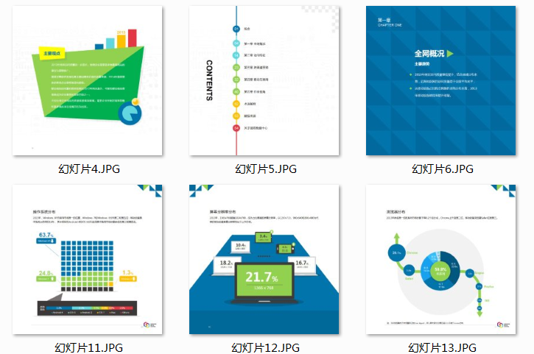
当过可视化产品经理，也帮忙设计过年度报告

Slide 20

也正是这段经历，我有幸成为超屌开源图表库ECharts的顾问~

Slide 21
身份6
非常业余的
摄影爱好者
An amateur photographer

Slide 22


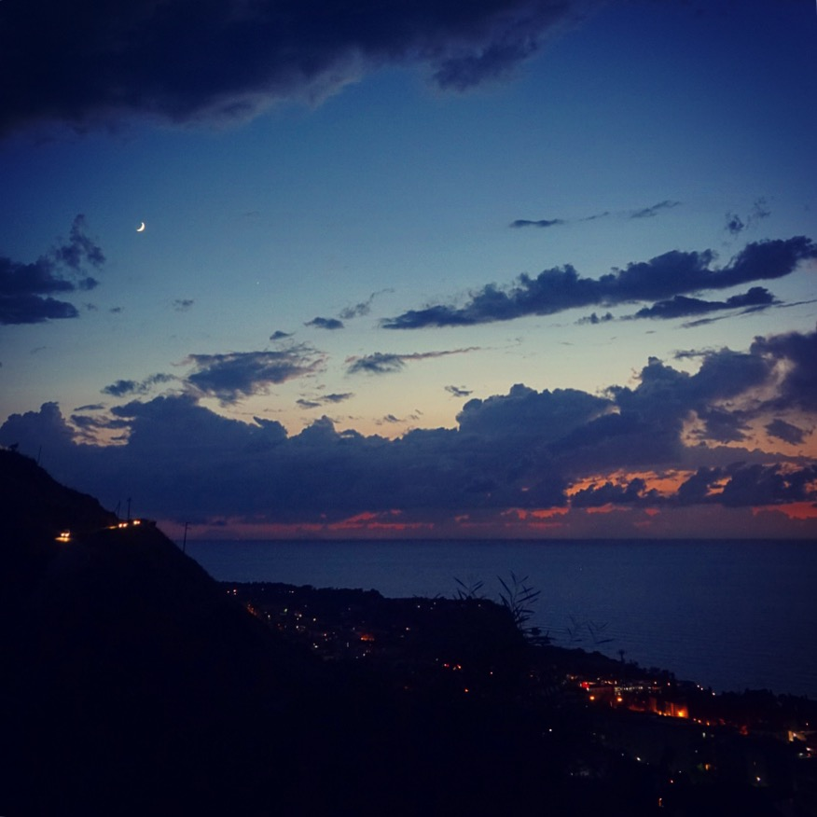
我很喜欢拍照

Slide 23


你也会看到，我的模板里很多素材都是自己拍的

Slide 24
身份7
入门级的
饭堂大叔
high
Just a Cook
big
up

Slide 25
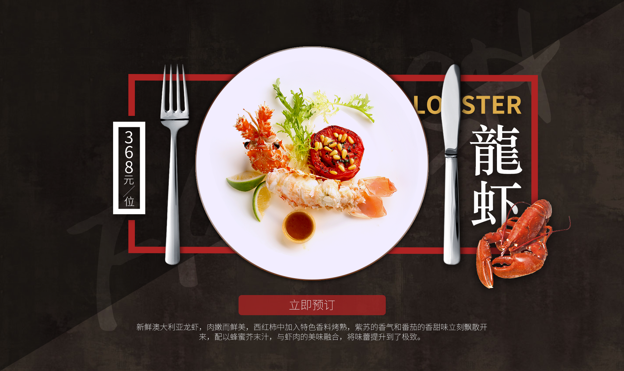
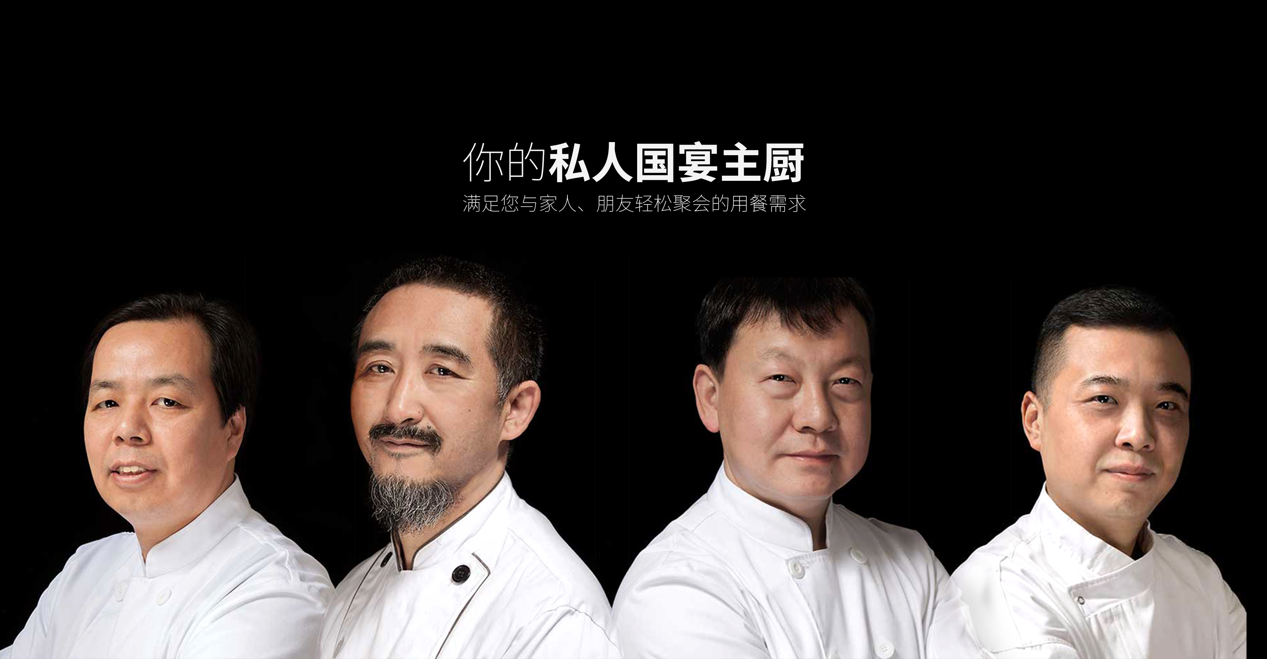
曾经我在一家国宴大厨上门的O2O公司厨临门工作过，天天跟美食打交道

Slide 26
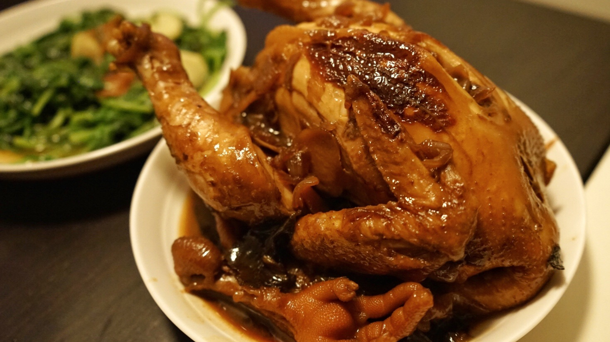
耳濡目染下，
我的厨艺得到了提升
#Just a Cook

Slide 27
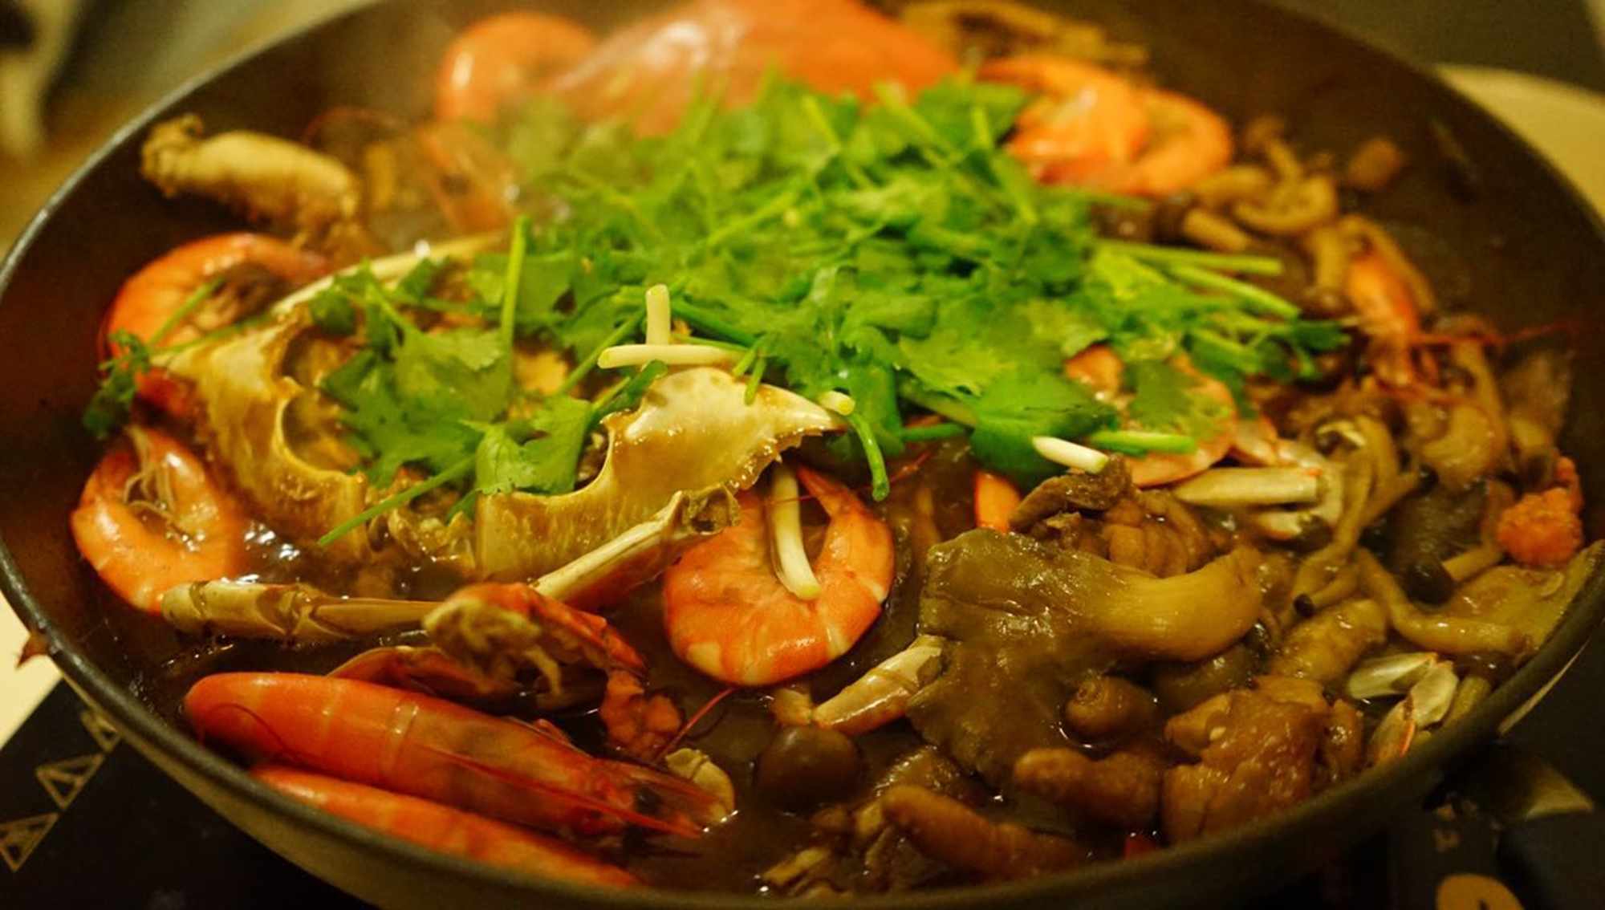
正在努力成为
朝阳区焖锅王
#Just a Cook

Slide 28
之所以有那么多斜杠，
都是因为一个关键：

Slide 29
社群
COMMUNITY

Slide 30
没有社群，我只是一个
逐渐失去年龄优势的所谓 90后

Slide 31
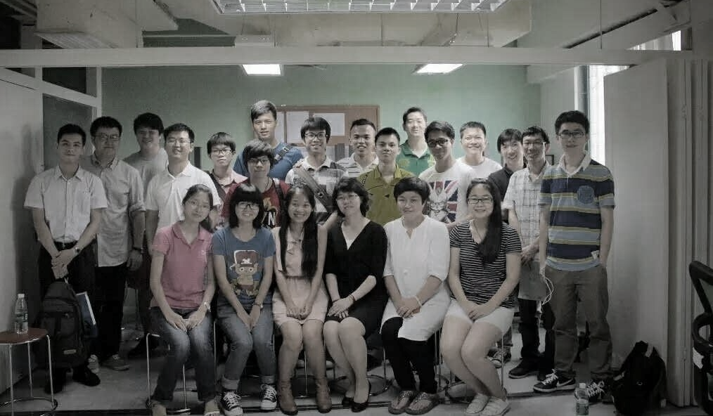
因为社群，
我接触到了PPT模板。
广州PPT沙龙

Slide 32
因为PPT模板，
我上了秋叶大叔
的船。

Slide 33
因为秋叶大叔，
我进了69群。

Slide 34
我
曹将
嘉文钱
因为69群，
我结识了一群
影响我一辈子的P友。

Slide 35
然后，我和嘉文钱
合作开发了一门
信息图表课程。

Slide 36
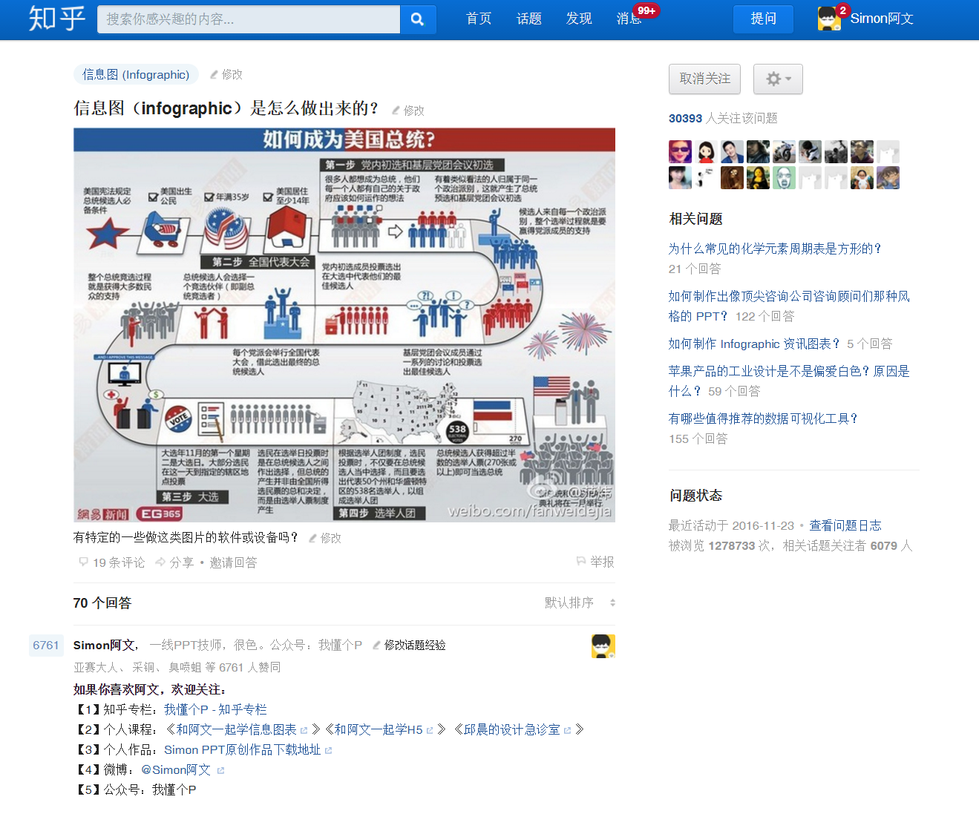
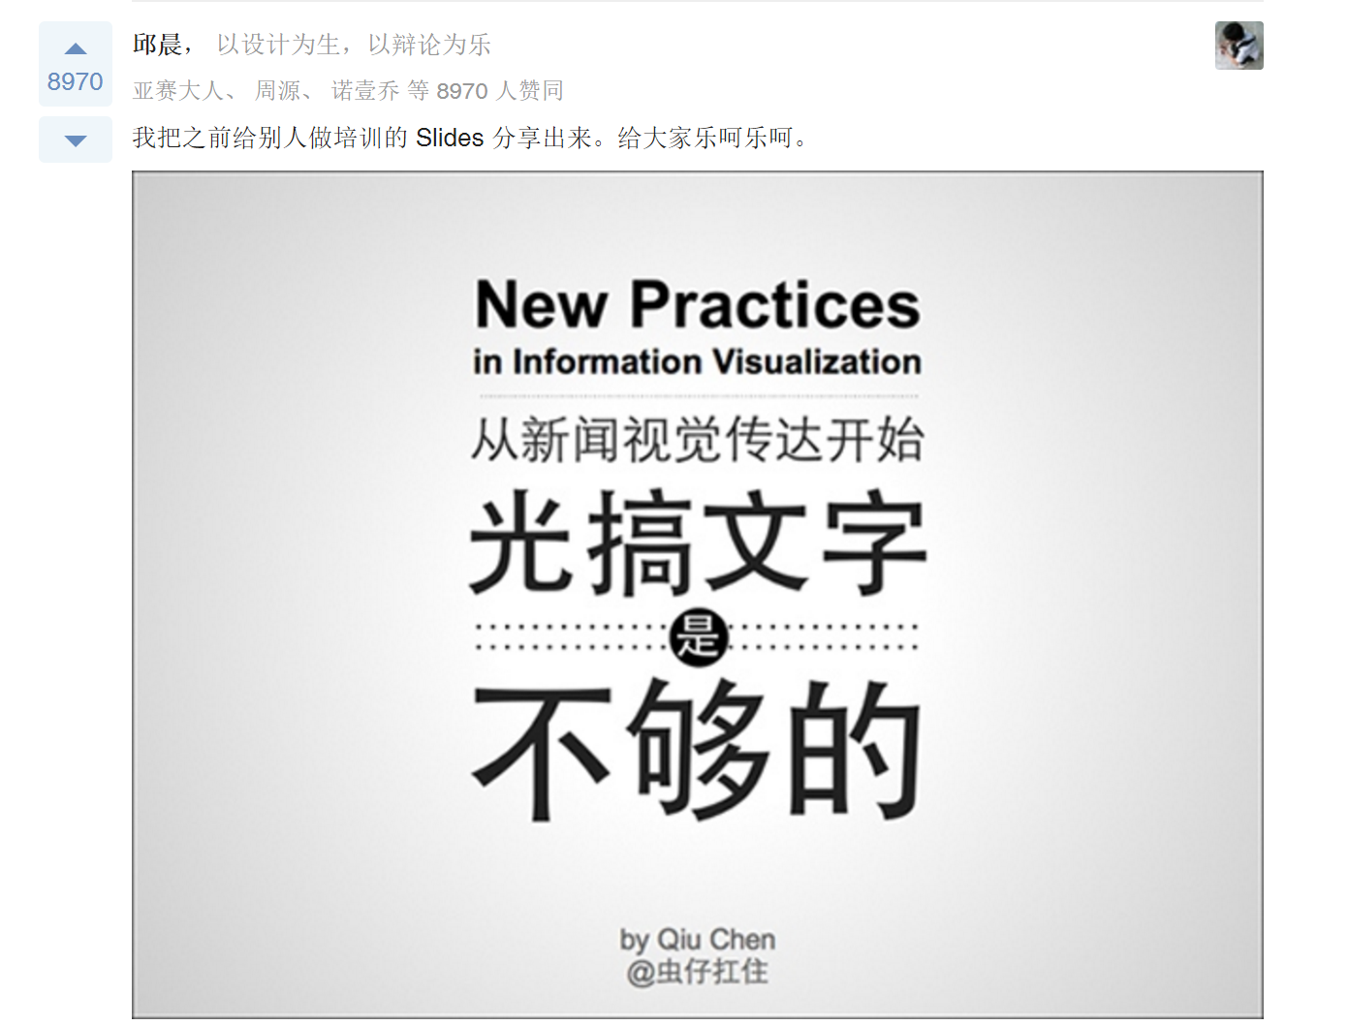
然后，
居然因为信息图表，
我在知乎上结识了邱晨。

Slide 37
然后，
我和邱晨开发了…

Slide 38
以上这些，
只是我其中一条成长轨迹

Slide 39
没有社群，
我的世界只有我。
因为社群，
我打开了一扇又一扇新世界大门！

Slide 40
正因为社群里邂逅的各种大神，我从一开始只懂PPT，到后来越懂越多……
我懂画画
我懂Prisma
我懂好多啊卧槽
我懂装逼
我懂个H5
我懂个信息图表
我应该如何了解用户的兴趣？
我懂个P
我懂个P
我懂Excel
我懂MagicaVoxel
我懂个设计
我懂数据可视化
我懂数据分析
我懂原型设计
我懂撩妹
我懂Tableau
我懂DISC
我懂产品规划
我懂PS
我懂数据分析
我懂AI
我懂个设计
我懂原型设计
我懂 Power Map
我懂交互
我懂Power BI
我懂个信息图表
我懂Excel

Slide 41


也许你只看到了表面上的
阿文屌炸
SIMON IS JJ BOOM

Slide 42
但“屌”的背后
是一群值得我感恩一被子的朋友

Slide 43
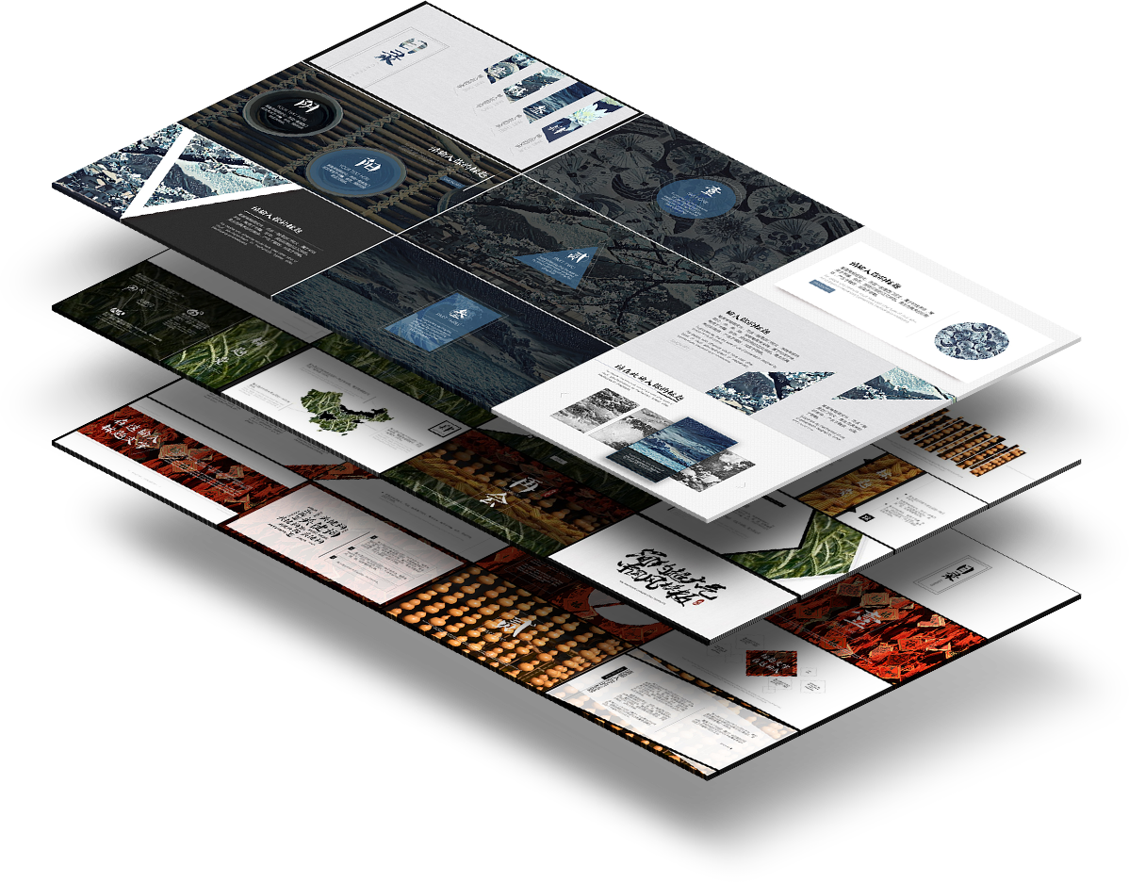
这次的大合集，是对我这几年学习成果的一个总结。

Slide 44
希望你和我，一样喜欢

Slide 45


